Slide 1
NHIỆT LIỆT CHÀO MỪNG CÁC THẦY CÔ GIÁO VÀ CÁC EM HỌC SINH
VỀ DỰ GIỜ MÔN TOÁN 2
Giáo viên: Vũ Thị Oanh

Slide 2


Slide 4
25 + 7
36 + 8

Slide 5
1
Đặt tính rồi tính.
83 + 9
57 + 4
62 + 8
39 + 5

Slide 6
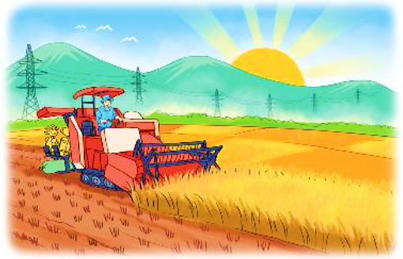
2
Buổi sáng, bác Mạnh thu hoạch được 87 bao thóc. Buổi chiều, bác Mạnh thu hoạch được nhiều hơn buổi sáng 6 bao thóc. Hỏi buổi chiều bác Mạnh thu hoạch được bao nhiêu bao thóc?
Tóm tắt:
Buổi sáng: 87 bao
Buổi chiều: nhiều hơn buổi sáng 6 bao
Hỏi: buổi chiều….bao thóc?

Slide 7
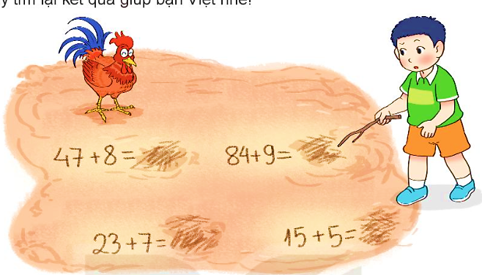
3
Chú gà bới đất làm mất kết quả của các phép tính mà Việt vừa viết. Hãy tìm lại kết quả giúp bạn Việt nhé!

Slide 8

28 + 9 + 2 = ?
A. 37 B. 39 C. 30

Slide 9



28 + 9 + 2 =?
A. 39
B. 37
C. 30

Slide 10
45 + 5 + 8 =?
A. 48
B. 58
C. 68

Slide 11
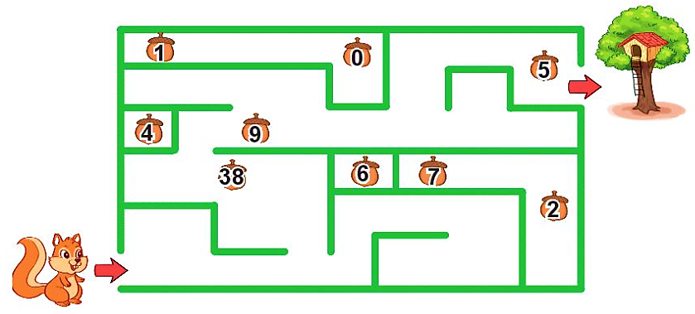
5
Tính tổng các số trên những hạt dẻ mà chú sóc nhặt được trên đường về nhà.

